Slide 1
Определение и классификация дефектов стали
Елисеева Алина, DST 39-40-41
@a_eliseeva

Slide 2
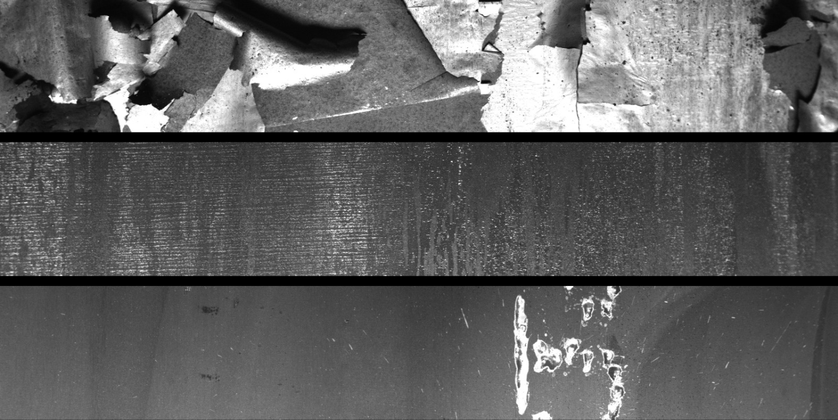
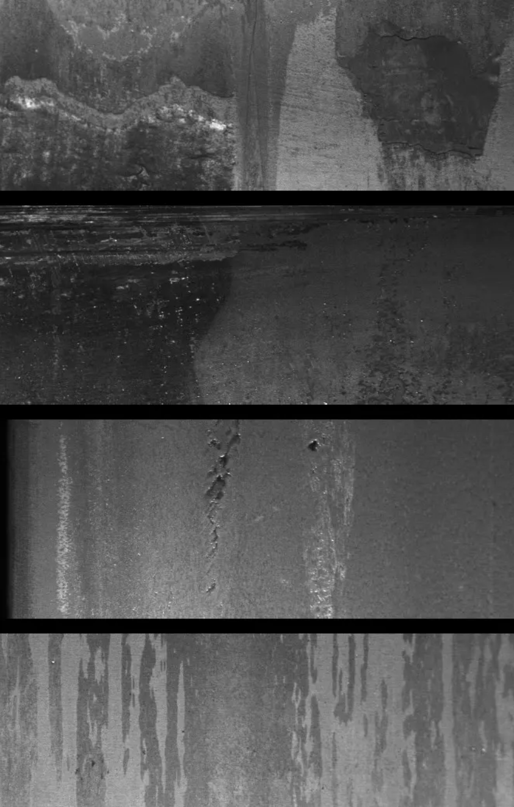
Тема диплома - соревнование Северсталь
В качестве дипломного проекта выбрала соревнование на kaggle (https://www.kaggle.com/c/severstal-steel-defect-detection) от компании Северсталь, посвященное семантической сегментации.

Slide 3
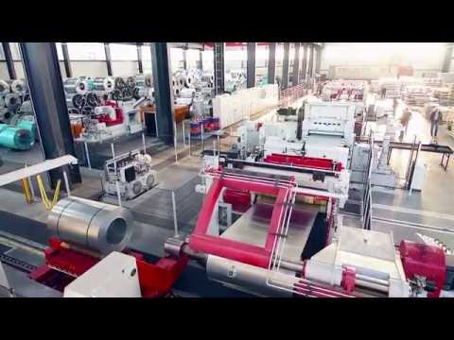
Видео с прокатного стана. Бизнес причина

Slide 4
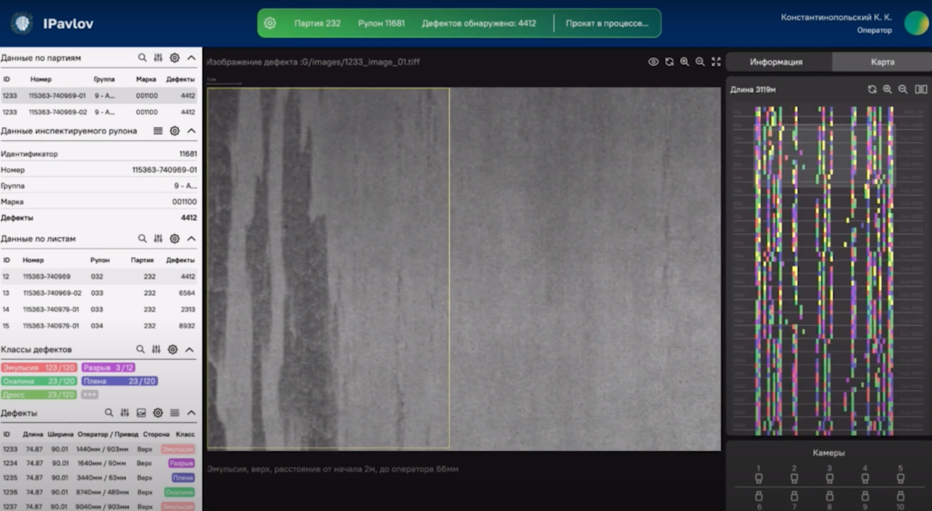
Notes:
Так выглядит рабочая зона оператора. Оператор может классифицировать дефекты по камерам, есть иерархия дефектов, можно задавать критические дефекты, по отрезку рулона, по партии. Также карта рулона.

Slide 5
Что было интересно попробовать.
понимание о том, что такое cv
попробовать нептун, https://wandb.ai/ или аналогичные для проведения экспериментов
разобраться с архитектурой нейронных сетей

Slide 6
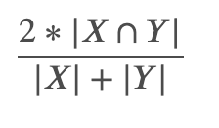
Метрики
Для оценки в соревновании используется коэффициент Сёренсена (или dice coefficient). Коэффициент Дайса можно использовать для попиксельного сравнения между прогнозируемой сегментацией и соответствующей ей истинной областью. Формула:
Где Х - это предсказанные пиксели и Y - это истина. Коэффициент сходства равен 1, когда и X, и Y пусты.
Notes:
Перевести

Slide 7
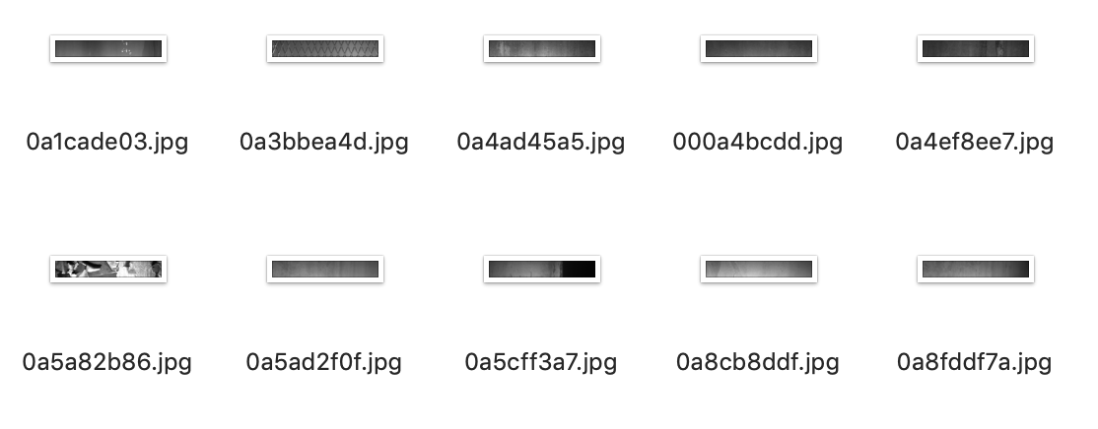
Какие были данные. Изображения

Slide 8
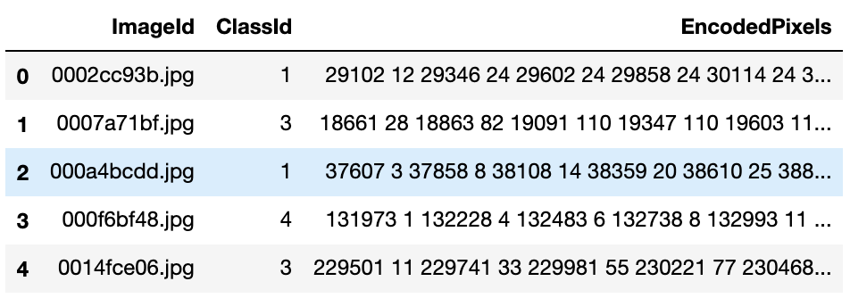
Какие были данные. Таблица

Slide 9
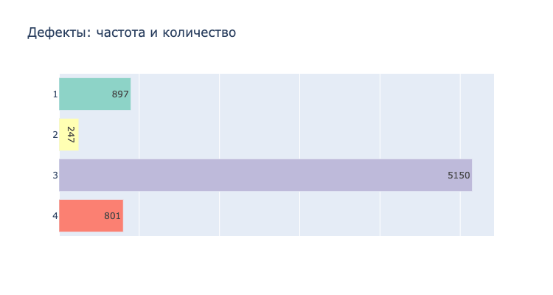
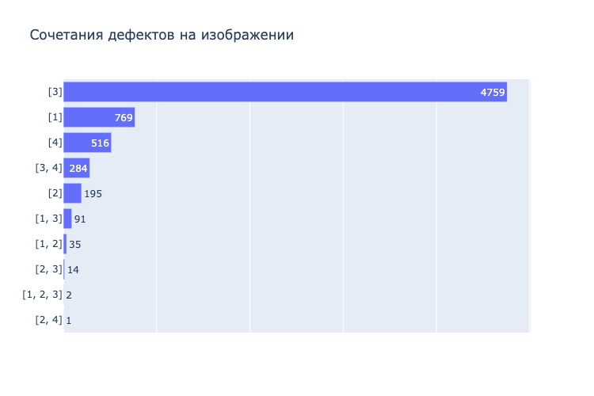
Специфика данных. Выводы после EDA.

Slide 10
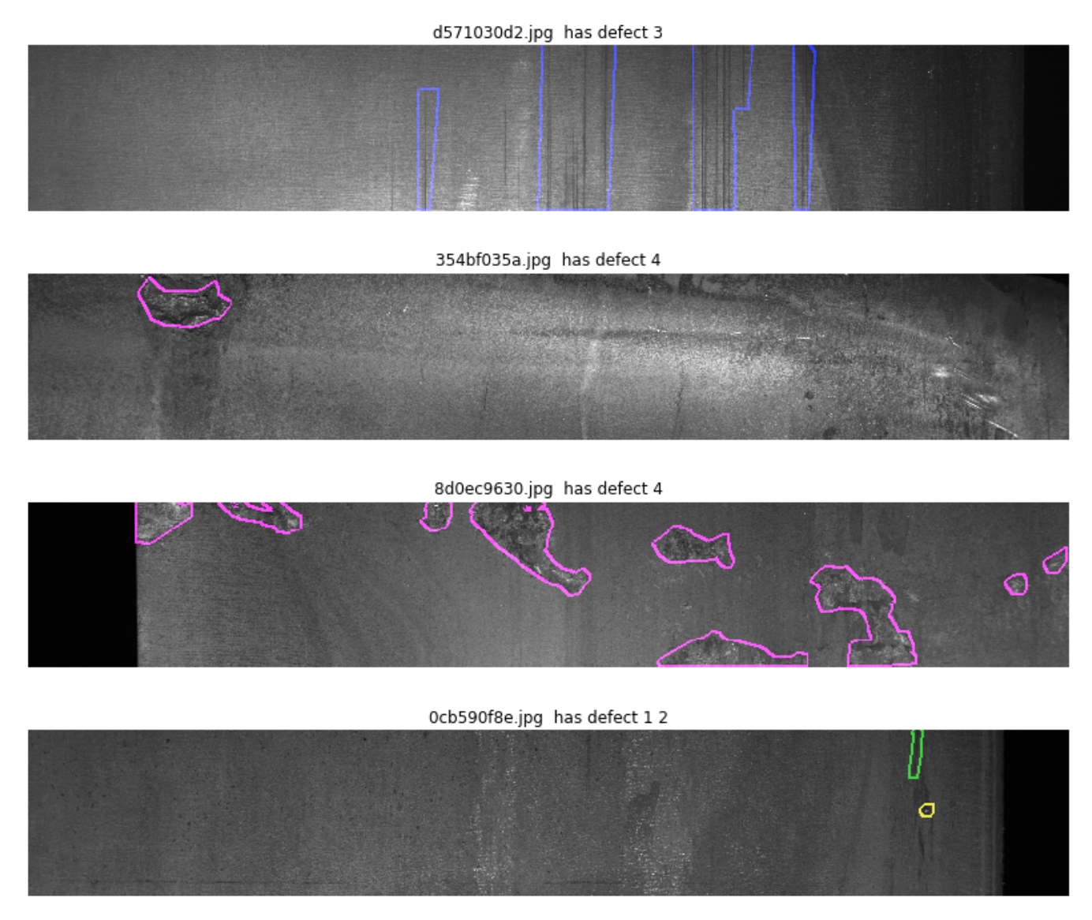
Визуализация маски дефектов

Slide 11
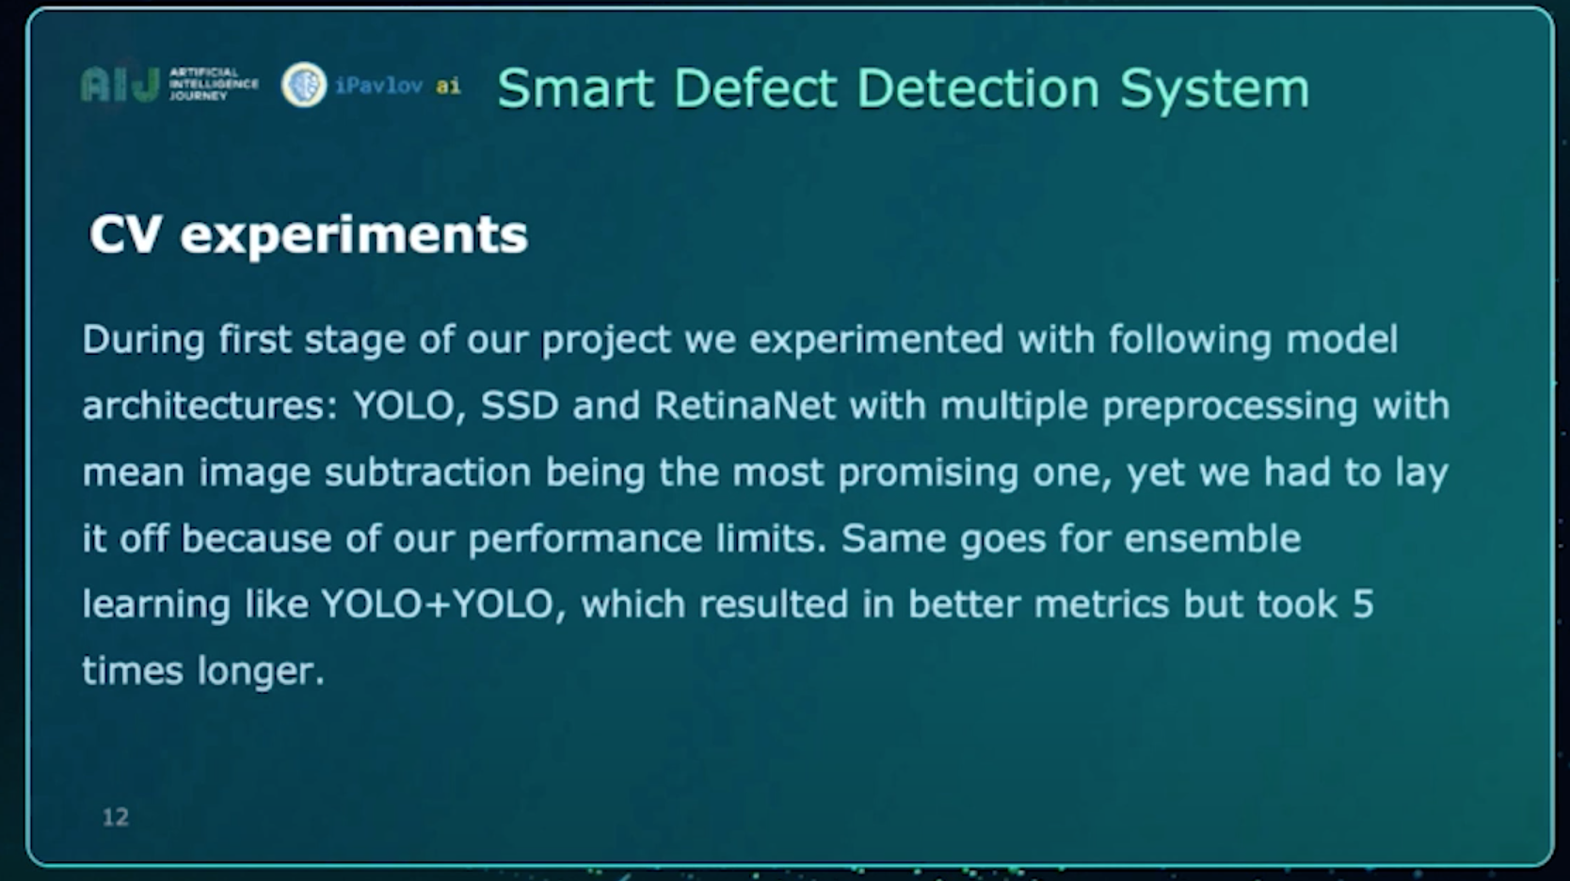
Как это работает на Северстали
Notes:
Yolov5 без большого числа предобработок

Slide 12
Сетки
Unet (Xception) - 2018 - accuracy: 97.33
Tiramisu (DenseNetFcn) - 2018 - accuracy: 91.307
DeeplabV3_plus (EfficientNetB0) - 2017 - accuracy: 92.741
Yolo - 2018
Panoptic-DeepLab - 2019
Lawin+ - 2022

Slide 13
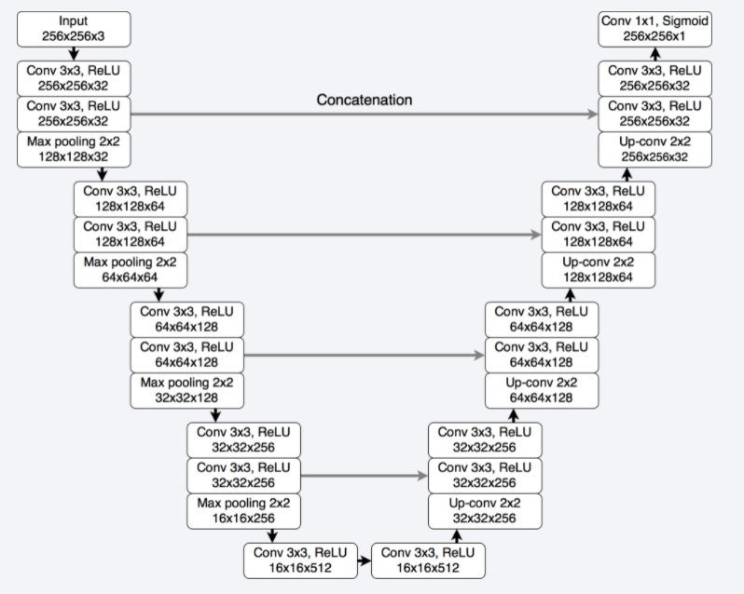
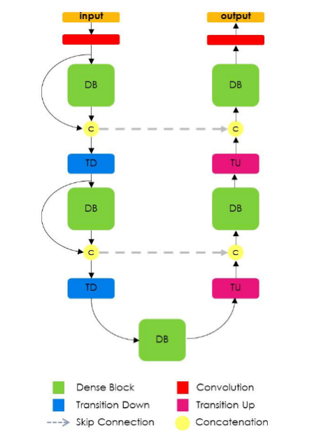
Unet и tiramisu
Notes:
https://www.youtube.com/watch?v=yEuIV5FsRMs

Slide 14
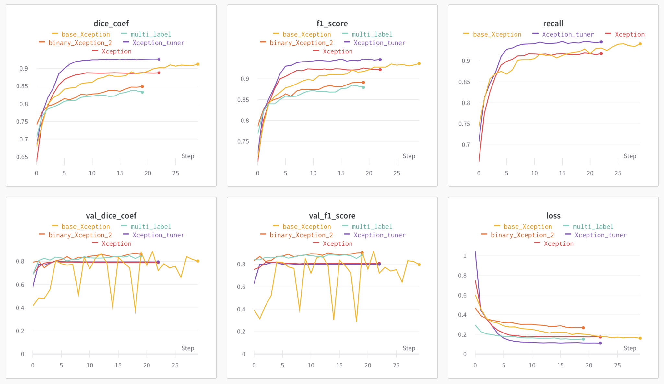
Unet (Xception)
Notes:
Epoch 00023: ReduceLROnPlateau reducing learning rate to 4.768371808516747e-10.
Epoch 00023: early stopping

Slide 15
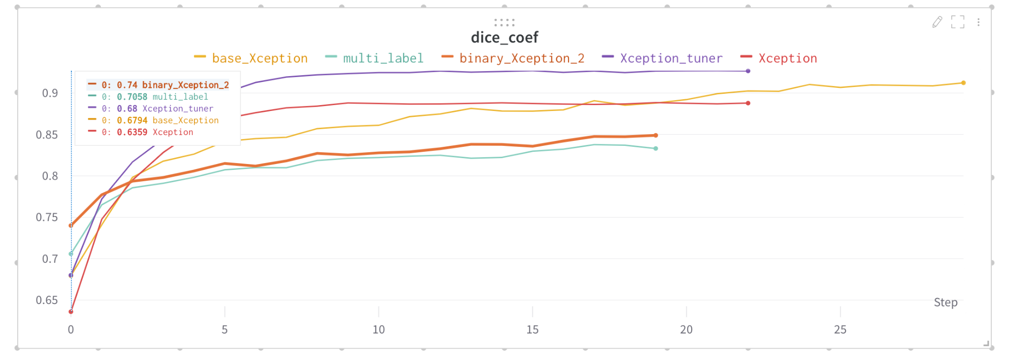
Лучший результат. Гиперпараметры
Xception_tuner
dropout_1 = 0.25
dropout_2 = 0.1
dropout_3 = 0.3
activation = selu
optimizer = adam
dice_coef = 0.9267
loss = 0.111

Slide 16
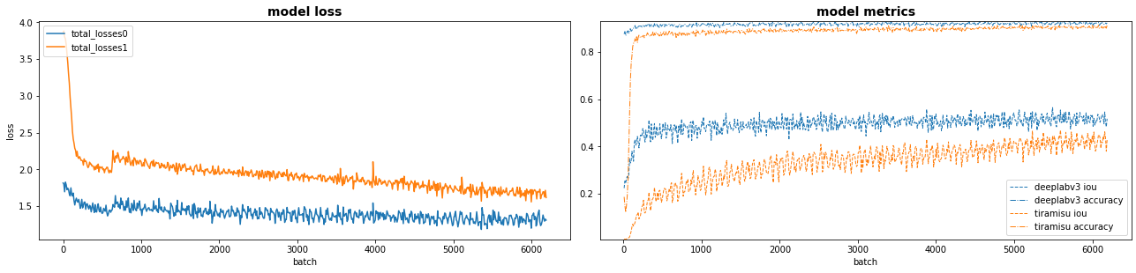
Deeplab и tiramisu
Notes:
Оставить пример

Slide 17
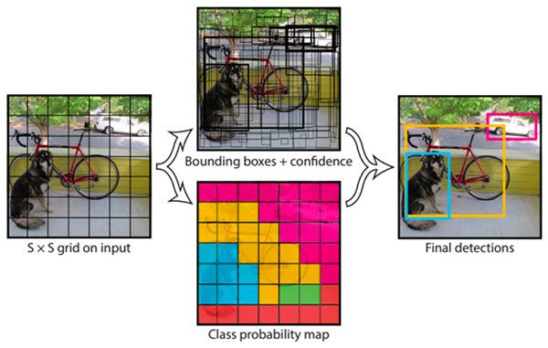
YOLO
Notes:
https://neptune.ai/blog/object-detection-with-yolo-hands-on-tutorial

Slide 18
Решение, занявшее первое место
Classification
Augmentations:
Randomcrop, Hflip, Vflip, RandomBrightnessContrast (from albumentations) and a customized defect blackout
Batchsize: 8 for efficientnet-b1, 16 for resnet34 (both accumulate gradients for 32 samples)
Optimizer: SGD
Model Ensemble:
3 x efficientnet-b1+1 x resnet34
TTA: None, Hflip, Vflip
Threshold: 0.6,0.6,0.6,0.6
Segmentation
Train data: 256x512 crop images
Augmentations: Hflip, Vflip, RandomBrightnessContrast (from albumentations)
Batchsize: 12 or 24 (both accumulate gradients for 24 samples)
Optimizer: Rectified Adam
Models: Unet (efficientnet-b3), FPN (efficientnet-b3) from segmentation_models_pytorch
Loss:
BCE (with pos_weight = (2.0,2.0,1.0,1.5))
0.75BCE+0.25DICE (with pos_weight = (2.0,2.0,1.0,1.5))
Model Ensemble:
1 x Unet(BCE loss) + 3 x FPN(first trained with BCE loss then finetuned with BCEDice loss) +2 x FPN(BCEloss)+ 3 x Unet from mlcomp+catalyst infer
TTA: None, Hflip, Vflip
Label Thresholds: 0.7, 0.7, 0.6, 0.6
Pixel Thresholds: 0.55,0.55,0.55,0.55
Postprocessing:
Remove whole mask if total pixel < threshold (600,600,900,2000) + remove small components with size <150
Notes:
https://www.kaggle.com/c/severstal-steel-defect-detection/discussion/114254#1578804

Slide 19
Что еще можно сделать
Обернуть лучшее решение в докер
Добавить оставшийся датасет, обучить и сделать transfer learning
Протестировать библиотеку segmentation_models
Yolo, ViT + ResUnet

Slide 20

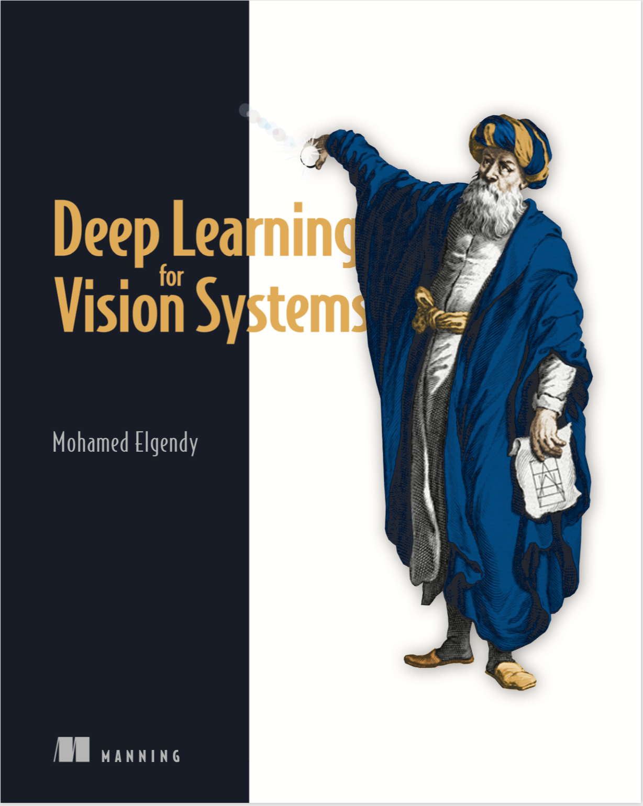
Ресурсы
Лекции Евгения Разинкова
https://github.com/lollo4ka/skillfactory_rds/tree/master/sf_module_10
https://www.kaggle.com/c/severstal-steel-defect-detection/overview

